Slide 1

TOÁN 1

Slide 2
Khởi động

Slide 3
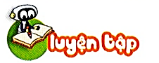
Sách Toán_trang 88

Slide 4
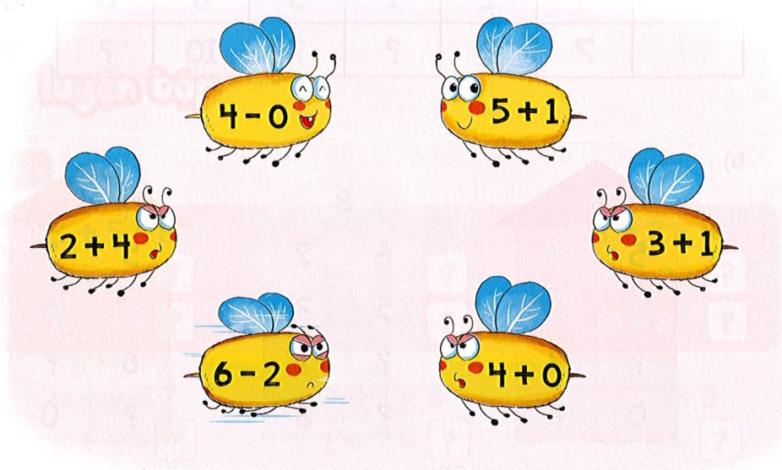
1
Những con ong nào chứa phép tính có kết quả bằng 4?

Slide 5
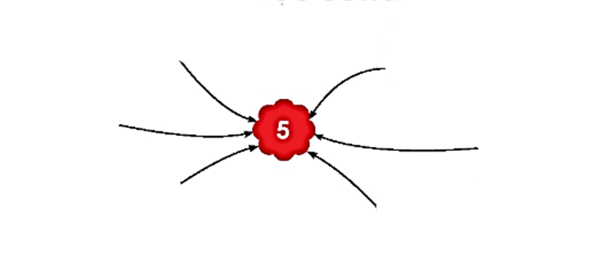
2
Số?
3 +
?
2
4 +
?
1
10 -
?
5
8 -
?
5
5 +
?
0
2 +
?
3

Slide 6
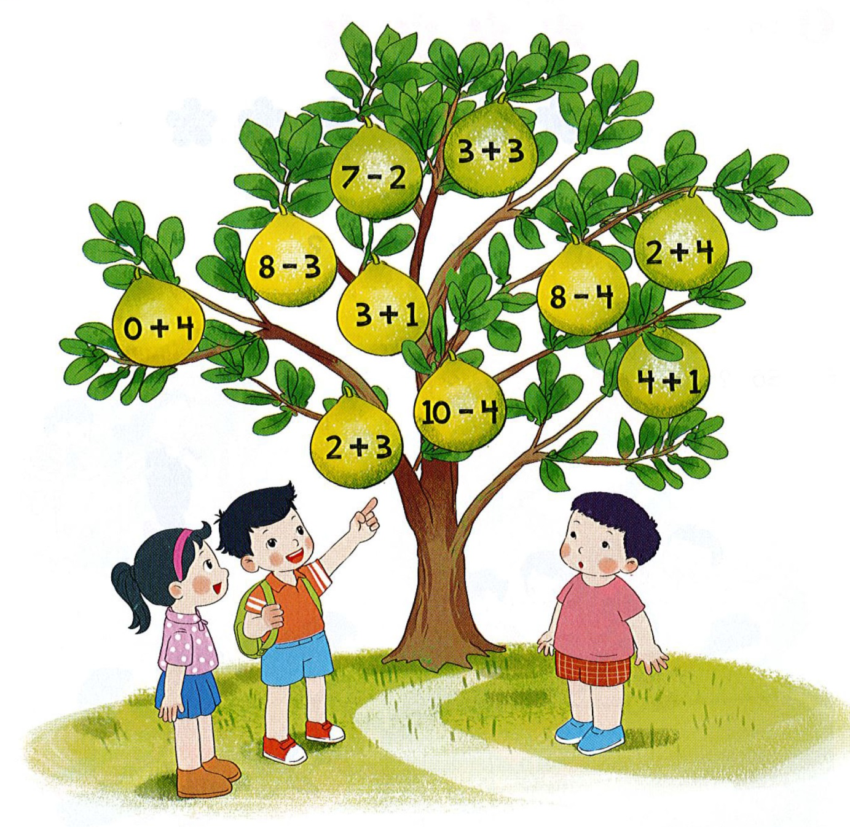
6
3
5
6
5
6
4
4
4
5
5
6
a) Tìm kết quả phép tính ghi trên mỗi quả bưởi.
b) Có mấy quả bưởi ghi phép tính có kết quả bằng 5?

Slide 7

Tạm biệt các bạn!
Tạm biệt các bạn!

